Slide 1
COMPARA LOS IMPERIOS TERRITORIALES DE CARLOS I Y EL DE FELIPE II, Y EXPLICA LOS DIFERENTES PROBLEMAS QUE ACARREARON.

Slide 7
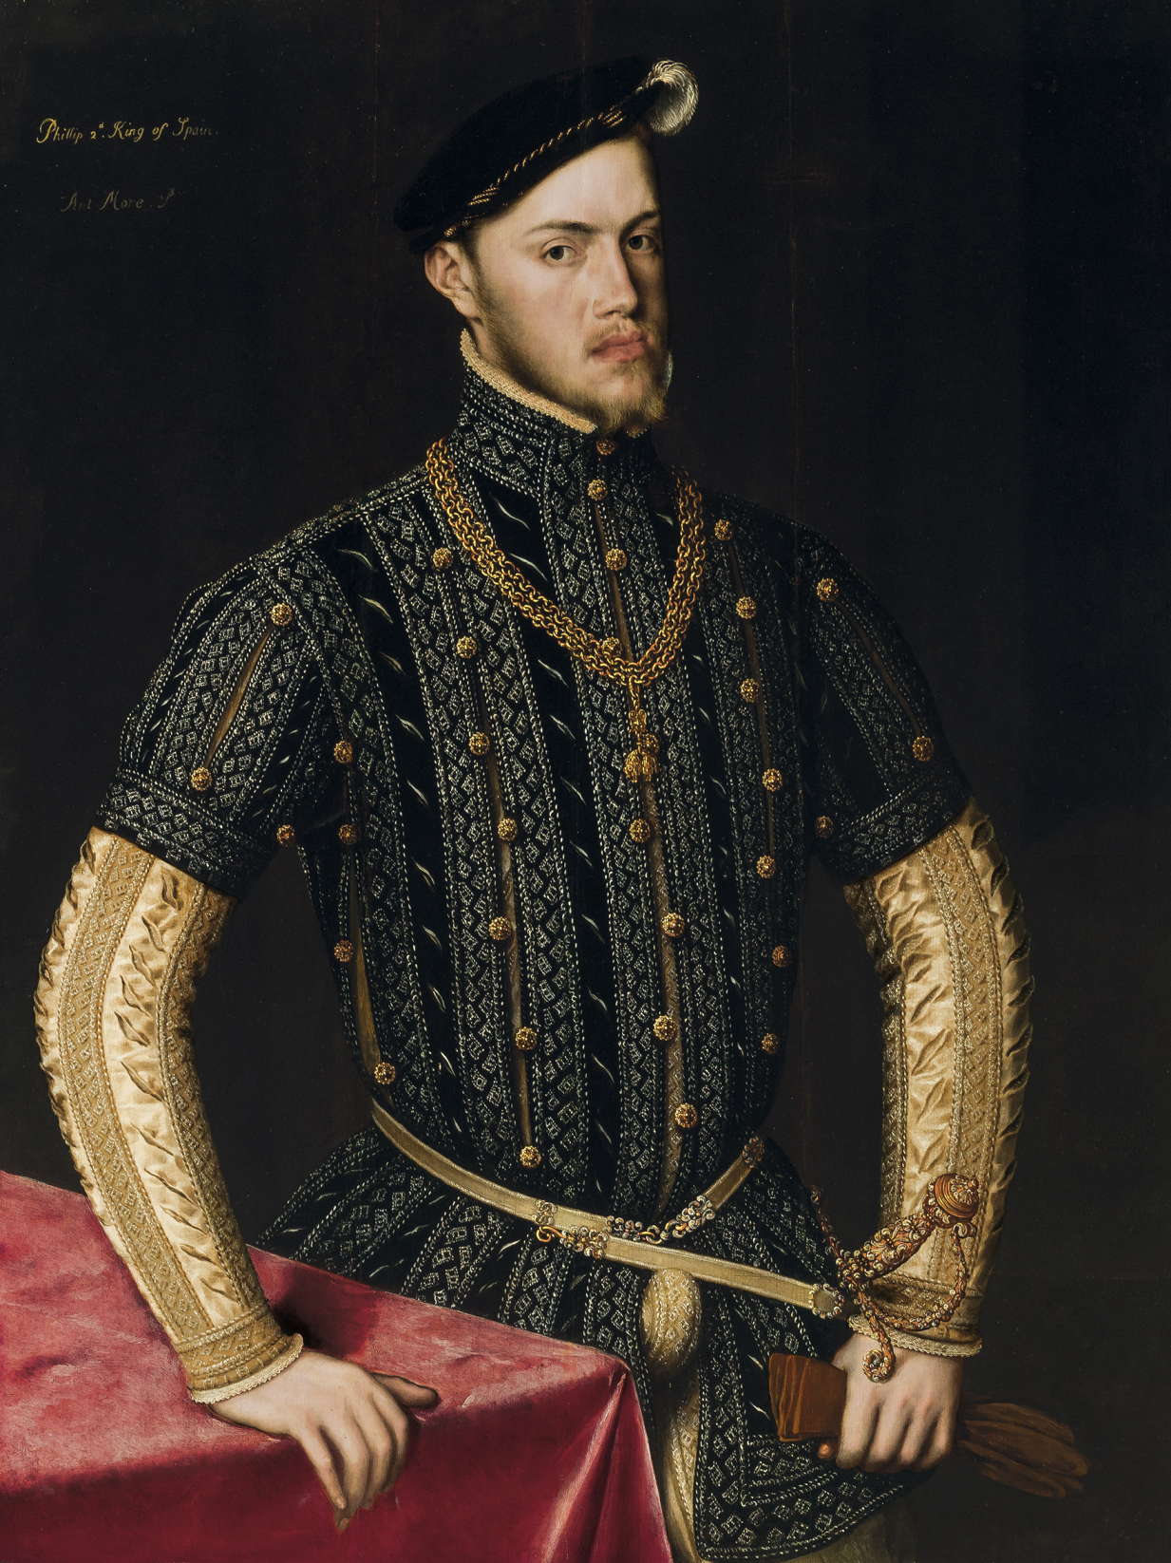

Slide 18
